Slide 1
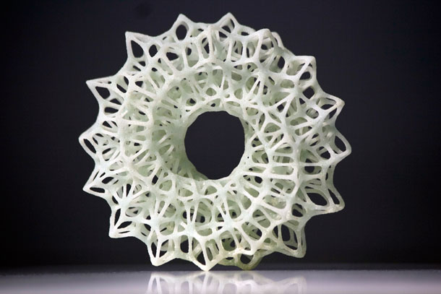
3D PRINTERI
Tarčin Edisa

Slide 2
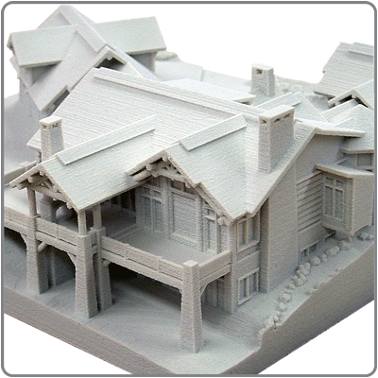
* Rapid Manufacturing
* Additive Manufacturing/ stereolitografija
*3D printanje
*1988. god.
*2000. god.

Slide 3
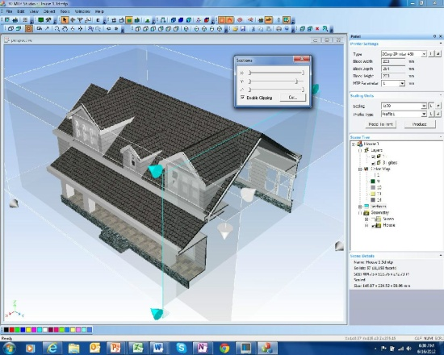
NAČIN RADA 3D PRINTERA
* CAD fajl (urađeno ili 3D skenirano)
* sijeku se horizontalni slojevi
* 3D printer čita fajl
* sloj + sloj = 3D objekat

Slide 4
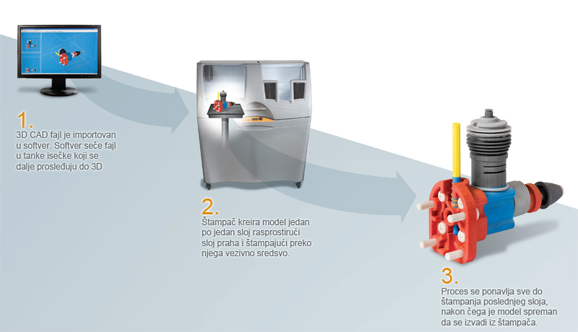
NEKE OD METODA 3D PRINTANJA
*Inkjet printanje

Slide 5
LAMINATED OBJECT MANUFACTURING (LOM)
*isječeni papir/plastika
*ljepilo na vodenoj bazi
*ekonomski prihvatljiva
*naj”zelenija”

Slide 6
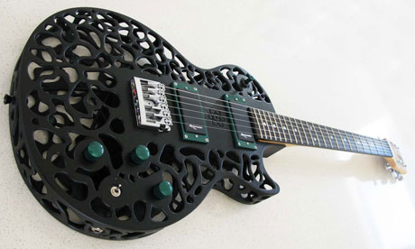
PRIMJENA I ZNAČAJ 3D PRINTERA
3D printeri se primjenjuju u arhitekturi, dizajnu, medicini, mašinstvu, geografiji, industriji, pa čak i u kulinarstvu, te u mnogim drugim oblastima.

Slide 7
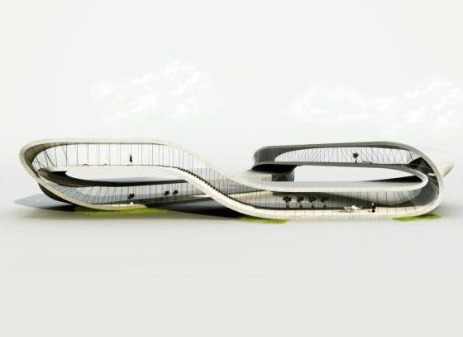
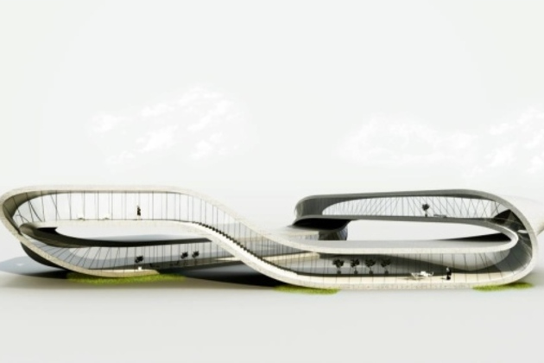
3D printanje zgrade
* rad holandskog arhitekte i stručnjaka u 3D printanju
* pijesak + “vezivo poput mramora,jače od cementa”
* 1000 m²
* 2014. god.

Slide 8

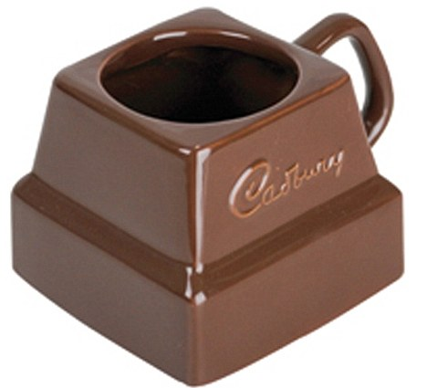
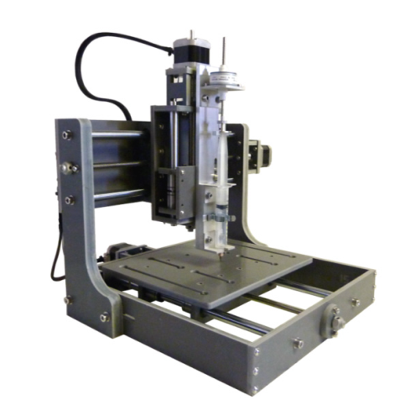
*april 2012. god.
* Univerzitet Exter, Velika Britanija
* “Choc egde”
* 3000 funti

Slide 9
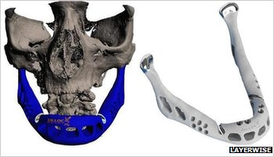
* Transplantacija titanijumske donje vilične kosti
* Februar 2012. god.
* Univerzitet Haselt u Belgiji
* 20 h -> 4 h
* 3-4 sedmice -> 4 dana

Slide 10
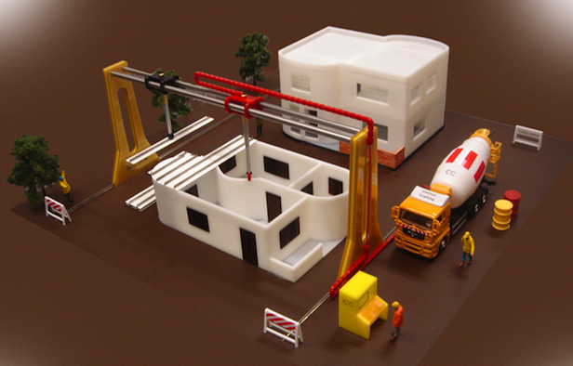
* 3D printanje kuće
* Južna Kalifornija
* “Counter Crafting”
* “ogroman kran” -> 3D printer
* 230 m² za 20 sati

Slide 11
DOSTUPNOST U BiH
* Z CORPORATION
* 26.000 KM do oko 100.000 KM
* MTTC iz Gračanice
*5D-CADD iz Sarajeva

Slide 12
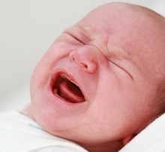
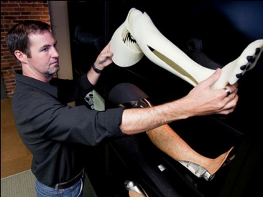

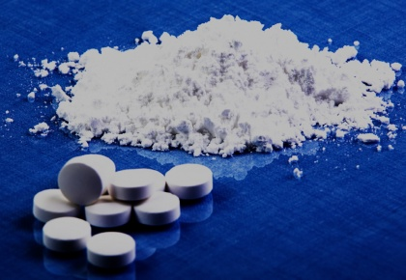

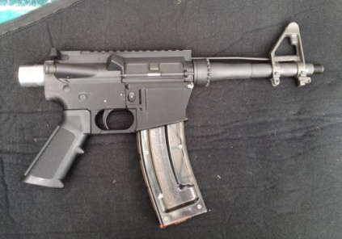
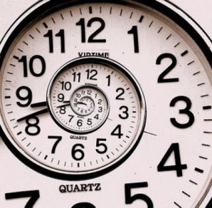
ZAKLJUČAK
DA NE

Slide 13
K R A J

